Slide 1
Понятие Духа в шумеро-аккадской культуре и его основные коннотации
В.В. Емельянов (СПбГУ)
03.12.2024 г.
Институт славяноведения РАН
Научные чтения памяти В.Н. Топорова и Вяч. Вс. Иванова

Slide 2
Дух богов как блаженный северный ветер (Цил. А Гудеа)
277. Когда к моему храму, первейшему, драгоценнейшему во всех странах,
278. К правой руке Лагаша,
279. К Анзу, кричащему на горизонте,
280. К Энинну, храму моей царственности,
281. О праведный пастырь Гудеа,
282. Ты правую руку протянешь –
283. В Небе влажный ветер я кликну,
284. Пусть изобилие с Неба тебе принесет он!
285. Страна к изобилию пусть протянет руку!
286. Пусть с закладкой фундамента моего храма
287. Изобилие прибудет:
288. Поля великие пусть руки к тебе поднимут,
289. Каналы, арыки пусть склонят к тебе свои шеи,
290. Пусть холмы – земли, откуда вода не выходит –
291. Воду к тебе выводят,
292. Шумер превосходное масло пусть наливает,
293. Шерсть превосходную пусть отмеряет!
294. Когда ты наполнишь фундамент моего храма,
295. И правую руку свою к нему ты протянешь, -
296. Тогда на лесистую гору, где веет северный ветер,
297. Стопы свои возложу я:
298. Муж с могучей рукой – северный ветер – с горы той, с чистого места
299. Пусть дуновение на тебя направит!
300. Если Стране это силы придаст –
301. Один человек работу двоих исполнить сумеет!

Slide 3
Дух богов в Библии и в шумеро-аккадских текстах
‏ רוח אלוהים ruah Elohim “дух богов”
“И, крестившись, Иисус тотчас вышел из воды, – и се, отверзлись Ему небеса, и увидел Иоанн Духа Божия, Который сходил, как голубь, и ниспускался на Него. И се, глас с небес глаголющий: Сей есть Сын Мой возлюбленный, в Котором Мое благоволение” (Мф. 3, 16-17).
Теодицея (XII в. до н.э.)
241. ša-a-ra ṭa-a-ba ša DINGIR.MEŠ ši-te-' e-e-ma
"ветер добрый богов найди,
242 ša MU.AN.NA tu-hal-li-qu ta-rab a-na sur-ri
(и) утраченное за год ты восстановишь тотчас”.
Итак, здесь есть "ветер богов" (также мн.ч.) и определение "добрый, благой" (то же, что еврейское tob). Само аккадское ṭābu значит "благоприятный, сладкий, пресный (о воде)". Следовательно, речь идет о ветре богов, который является благоприятным для жизни и благополучия человека.
Со старовавилонского времени в текстах встречаются выражения, связанные с ветром богов в значении "дух, дыхание богов". И в томе CAD Š 2, 138-139 перед нами целый набор таких выражений: "Некий бог - бог благого ветра", "Не бойся, Ашшурбанапал! Я кликну благие ветры на твою жизнь!", "Твоя речь - благой ветер, жизнь всех стран!", "Древо, на которое подул ветер богов, дает много плода!". Есть даже имена собственные со значениями "Благой ветер Иштар", "Благой ветер Сина", "Под благим ветром Набу я хожу", "Ветром (богов) я оживлен".
То, что šāru здесь значит именно "дух, дыхание", выясняется из медицинских текстов, где то же слово употребляется для обозначения дыхания изо рта и из носа. Интересен и один-единственный контекст, связанный с некромантией: у непогребенного дух (ветер) не вышел из тела.

Slide 4
Исхождение духа из тела умершего
TIM 6. 10 (= Шу-Суэн 7.3.8)
obverse
1. [x] udu# niga#
2. u4# im te#-ze2!-ma-ma ba-dab5-ba-a
3. u4 [...] 1(disz)-kam
4. 1(disz) masz2-gal#? {d}nin-sun2
5. 2(disz) udu niga# u4 gesz-a-nag gidim#
6. te-ze2#!-ma-ma ba-a-ak
7. u4 8(disz)-kam
“1 жирная овца на день хватания духа-im Тезенмамы – в 1-й день. 1 большая коза – для Нинсун, 2 жирные овцы – в день изготовления деревянного “места напоения водой” духа-gidim Тезенмамы, на 8-й день”.
Срок превращения духа-ветра в дух-призрак составляет одну неделю. На 9-й день устраивается поминовение духа-призрака.

Slide 5
Значения Abu(m)
Некое сооружение abu
Некий праздник (ezen a-bu-um). Название записано слогами, а не идеограммой, что указывает на иноземное происхождение слова.
V месяц стандартного вавилонского календаря (шумер. NE.NE.GAR “установление огней”), июль-август юлианского календаря, месяц праздника духов (ezen-gidim), месяц Гильгамеша
V месяц еврейского послепленного календаря (Ав)
9 Ава – скорбные дни иудеев, разрушение обоих храмов

Slide 6
Этимологические версии Abu
1) от общесемит. abu “отец”;
2) от аккад. apu “связка тростника”;
3) от шумер. a-pa₄ “вода (для) предка” – названия специального желобка, по которому стекали под землю жидкие и сыпучие тела, предназначенные в жертву предку;
4) от шумер. ab “окно, гнездо” (в частности, ab-kur-ra “окно мира мертвых”, из которого на землю выходит покойник).

Slide 7
Свидетельства о предмете abu
Впервые в форме a-ba-i слово встречается в тексте из Эблы (XXV в.). Со времени III династии Ура в июле-августе или в следующем месяце в городах южной Месопотамии и в сирийском Эмаре проводился ezen abum “праздник абум”, связанный с поминанием предков. В старовавилонском тексте из Сиппара сказано о приношении 3 литров овсяной каши ко входу в abu. В одном ассирийском тексте говорится, что следует вырыть ab/pu, а затем налить в щель для gidim (мертвецов) мед, масло, пиво и вино. Потом надлежит встать ногами на этот ab/pu и целовать землю рядом с ним (CAD A 2, 201). Следовательно, данное слово маркирует некую щель, вырытую в земле и служащую каналом для получения пищи духами мертвых. Текст из Шубат-Энлиля, кроме того, говорит нам, что на 14-й день месяца Абу следует приносить жертвы богу Подземного мира Нергалу и его супруге Белет-аби “Госпоже abu”, которая была хозяйкой священной территории, названной “страна abu” (Cohen, 1993, 260-261; Cohen, 2015, 271-274). Праздники 27-го дня месяца Абу в Ниппуре и Эмаре одинаково посвящены духам мертвых, причем в Ниппуре приношение abu заменено приношением dur-kug “Священному Холму”, из чего можно сделать вывод, что abu и dur-kug это названия для двух частей одного сакрального пути.

Slide 8
Игры в Абу и культ Гильгамеша
В месяце Абу в Ниппуре устраивались спортивные игры, посвященные Бильгамесу/Гильгамешу. Игры проходили при свете факелов, юноши города в течение 9 дней соревновались в борьбе и атлетических упражнениях. В те же самые 9 дней горожане посещали кладбища и совершали возлияния умершим предкам. Этот праздник назывался ezen-gidim-ma “праздник духов”.
В шумерском тексте о Бильгамесе и Подземном мире Энкиду выходит к Бильгамесу из мира мертвых духом через ab-kur-ra “окно горы”. В финале этого текста описывается поминовение предков на 9-й день месяца NE.NE.GAR = Abu.

Slide 9
Марк Коэн о предмете abu
“Аб/пум, вероятно, представлял собой курган, возведенный над предполагаемым проходом в загробный мир, через который мертвые могли вернуться в землю живых и через который живые могли обеспечивать мертвых. Термин ab/pum, возможно, не обязательно относился к реальным курганам, а, возможно, просто к кургану (возможно, по одному на храм, как в Эмаре), построенному не с целью укрыть мертвых, а только как проводник в преисподнюю, то есть там не могло быть захоронено никаких тел. Очевидно, даже если под аб/пумом не было захоронено ни одного тела, эта концепция, несомненно, возникла из могильного холма из земли и/или камней, закрывавшего яму, в которой был похоронен умерший. Появление аб/пу в храме может быть чем-то аналогичным Священному Холму (dul-kug) в Ниппуре и других городах, который также мог прикрывать проход в преисподнюю” (Cohen, 1993, 261). Это тем более вероятно, что шумер. dud/r (устаревшее чтение dul) “холм” соответствует тибет. dur “могила”. Известен dur-^{d}Bilgames “холм Бильгамеса”, посвященный главному герою месяца Abu.

Slide 10
Abu в свете лингвистики дальнего родства
Совершенно очевидно, что сами жители древней Месопотамии не знали этимологии слова abu. В одном случае они пишут название праздника ezen-giš-gi “праздник связки тростника”, имея в виду apu “связка тростника”. В другом случае они называют праздник abum словом a-pa₄-um, имея в виду a-pa₄ “желобок для стекания продуктов” (Cohen, 1993, 260-261). Так бывает, если слово не происходит ни из одного из местных языков. В древнееврейском языке есть слово ’ob, обозначающее как кожаный бурдюк, так и духа, и некроманта, общавшегося с духами. Есть попытка свести эту основу с древнеегипетским Ab(w)t “предок; образ, изображение” (Hays, Le Mon, 2009, 1-4). Между тем, лингвистическая компаративистика хорошо знает сино-кавказскую основу для этого слова и ее производные: Proto-Sino-Caucasian: *ṗV́mV̄ “earth; grave”; Sino-Tibetan: *bɨ̄m; Yenisseian: *baʔŋ “grave, tumulus”; Tibetan: ãbum “tomb, sepulchre”; Burmese: pum “heap; grave, tumulus”; Kachin: bum2 “a mountain”; Lushai: phūm “to bury, to inter” (The tower of Babel web). Речь идет, насколько мы сейчас понимаем, о сооружении типа ямы и накрывающего ее холма. Данное сооружение было каналом, через который осуществлялась энерго-пищевая связь между живыми и духами умерших. Вполне возможно, что данное слово относится к числу т.н. бореальных, т.е. встречающихся в нескольких макросемьях.

Slide 11
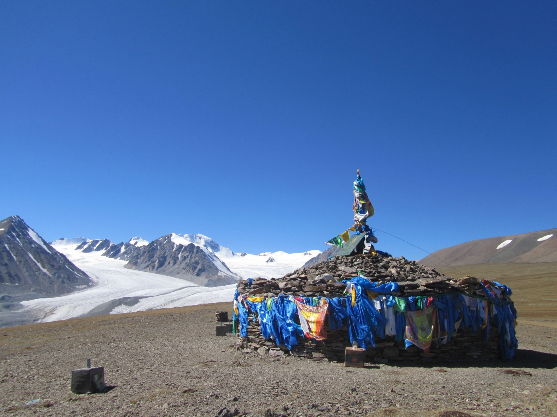
Обо/ово

Slide 12
Функции обо
Интересно сравнить данные шумеро-аккадского abu с данными известного шаманского праздника обо/ово (кит. aobao). Само по себе обо представляет собой пирамидальную насыпь камней. Эти пирамиды имеют куполообразную круглую форму и расположены над конусами спрессованной земли. Обо — место проведения церемоний поклонения Небу и духам предков, которые обычно проводятся в конце лета. Верующие помещают ветку дерева или палку в обо и привязывают к ветке синий хадаг - церемониальный шелковый шарф, символизирующий открытое небо и небесного духа Тенгри, или Тенгер. Затем они зажигают огонь и приносят пищу духам, после чего следуют церемониальный танец, молитвы (прихожане сидят на северо-западной стороне обо) и пир с едой, оставшейся от подношения. С древних времен культ почитания обо широко распространен на территориях Монголии, Тибета, Алтая и Сибири, а также в Китае. Он сопровождается спортивными соревнованиями по борьбе и стрельбе из лука. Церемония почитания обо проводится в летние месяцы, когда, как считается, снисходит с неба владыка духов. Видимым знаком схождения должны быть моросящий дождь, радуга и благоприятные сны (Позднеев, 1887, 403-405). Обо – очень древние сооружения, возраст старейших из них датируется 3000 годом до н.э. (Evans, Humphrey, 2003, 192-211).

Slide 13
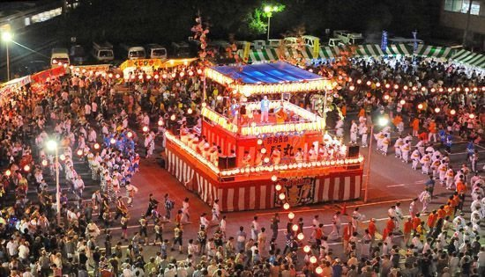
Обон

Slide 14
Символика Обон
В середине июля или в середине августа в Японии проводится праздник Обон (из санскр. Ullambana “висение вниз головой” в смысле “страдание”). Он также посвящен памяти об умерших предках. Люди в это время переживают страдания своих предков, превратившихся в голодных духов, и кормят их жертвами. Для них зажигают факелы, на алтарях синтоистских храмов приносят им плоды и совершают воскурения ароматных смол. Закрывается праздник торжественным обрядом торо нагаси: красочные бумажные фонарики со свечами пускаются по реке или морю, указывая душам безопасный путь в царство мертвых (Ullambana web).

Slide 15
Выводы
Можно предположить, что шумерский ezen abum “праздник abu”, как и название пятого месяца Abu, отражают очень древнюю религиозную практику, принятую у множества народов Евразии, говоривших на языках афразийской, ностратической и сино-кавказской макросемей. Насколько сейчас можно судить, эта практика заключалась в следующем: 1. Существовали представления о выходе духа умершего предка в конце лета за продовольствием в мир живых. Их реализацией было сооружение ямы, увенчанной пирамидальным холмом. 2. По специальным желобкам в эту яму сливались и ссыпались продукты. У этой же ямы устраивалось общение духов со жрецами/шаманами. 3. Поскольку лето это время засухи, то жрецы просили у духов дождя и прохлады. 4. Этой цели посвящалось зажигание факелов, спортивные игры, гимны и танцы. Если у семитов, сино-тибетцев и алтайцев практика сохранилась в полном объеме, то японцы, переехав на острова, уже не сохранили культ самого сооружения, и в их религии остались только некоторые элементы праздника.

Slide 16
Зачатие от духа – несчастье в стране
Рождение Бильгамеса в Царском списке: ab-ba-ni lil₂-la “отец его – дух”
šumma sinništu IM īrīma IM ulid "Если женщина зачнет от духа и родит духа - будет в стране несчастье: мать закроет перед дочерью двери, дружбы не будет, человек тот погибнет, урожай не поспеет" (Shumma izbu I 50-53).

Slide 17
Выводы
Понятие “дух” имеет в шумеро-аккадской литературе следующие коннотации:
1. Дух как ветер (im).
1а. Схождение благоприятного северного ветра на равнину.
1б. “Благой ветер богов” как залог жизненного успеха.
1в. Исхождение духа из тела умершего.
2. Дух как призрак (gidim).
2а. Превращение духа-ветра в дух-призрак в течение недели и поминовение призрака на 9-й день.
2б. Явление духа-призрака на землю в конце лета и общение с ним.
2в. Зачатие от духа-призрака.

